Slide 1
«Аэробика на все времена»

Slide 4
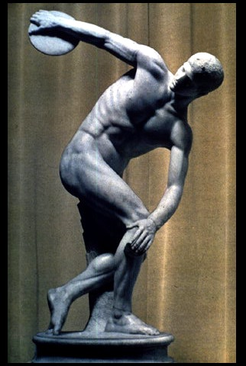
Античность «Красота заключается в гармонии и соразмерности» Пифагор

Slide 5
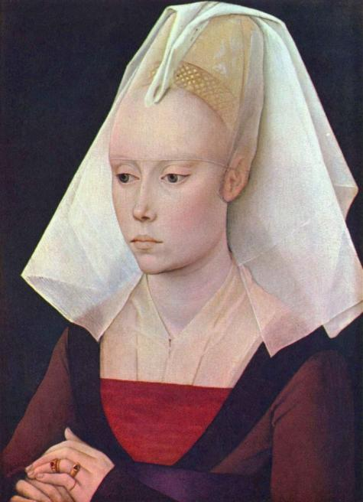
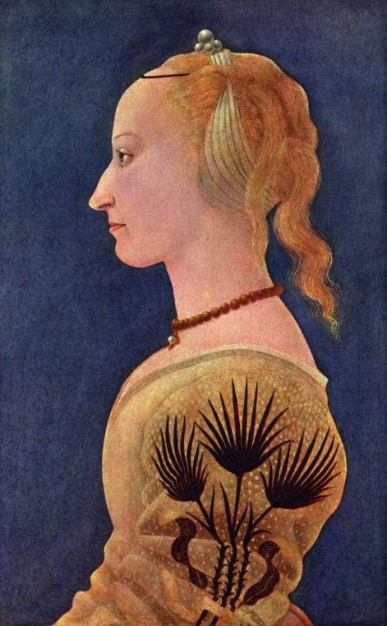
Эпоха Средневековья

Slide 6
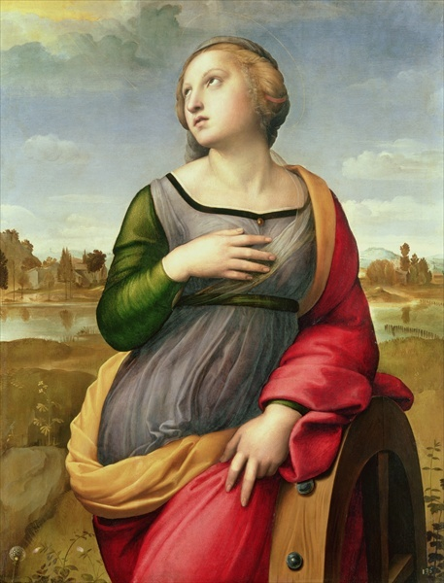
Эпоха Возрождения

Slide 7
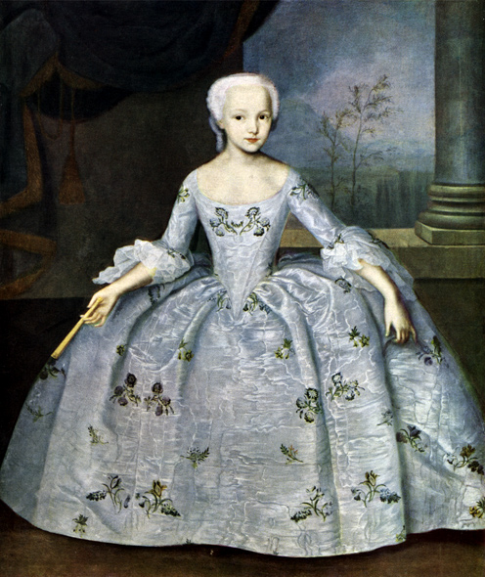
Эпоха Классицизма

Slide 9
Что поможет стать стройным, красивым и уверенным в себе:
- занятия спортом?
- посещение салона красоты?
- просмотр передач из цикла «Топ модель по-американски или по-русски?»
- строгое соблюдение модных диет?
- правильное рациональное питание?
- пластическая хирургия?
- хороший сон?
- витаминизация?
- соблюдение правил личной и общественной гигиены?
- хорошее настроение, уверенность в себе, желание помогать людям?
- стремление к достижению цели?

Slide 10
Найти свой путь и следовать по нему – это самый важный секрет успеха!

Slide 13
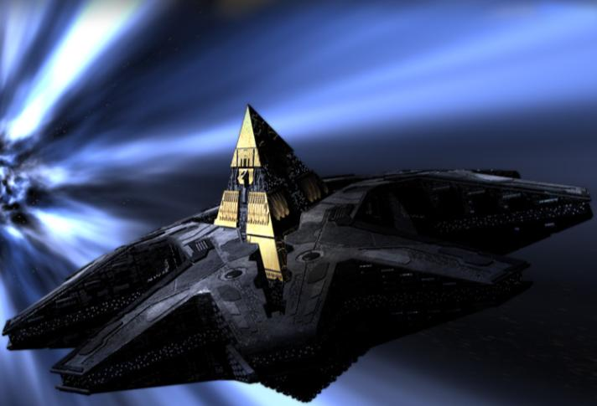
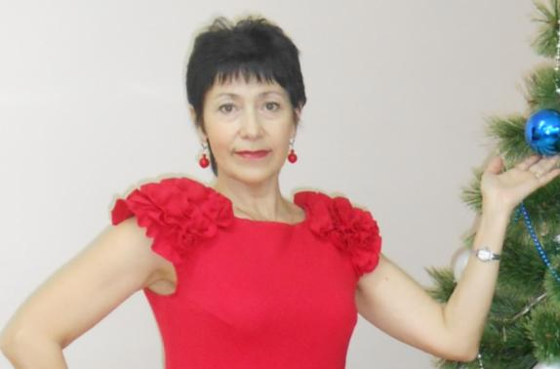
Отправляемся в полет !

Slide 14
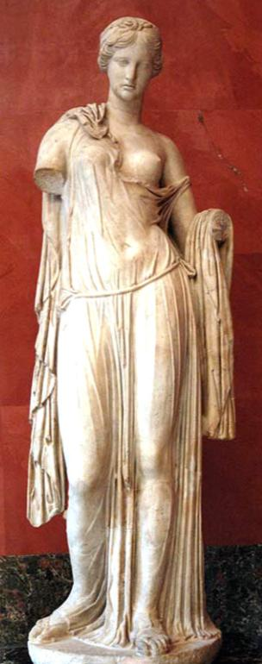
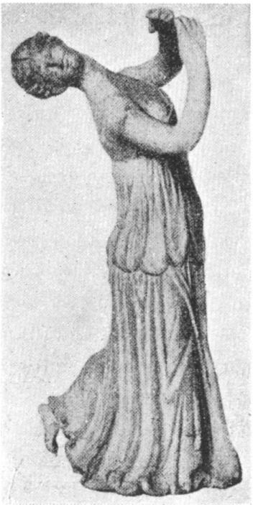
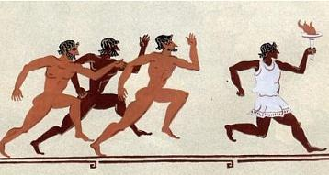
Древняя Греция

Slide 15
Отправляемся в полет !

Slide 16
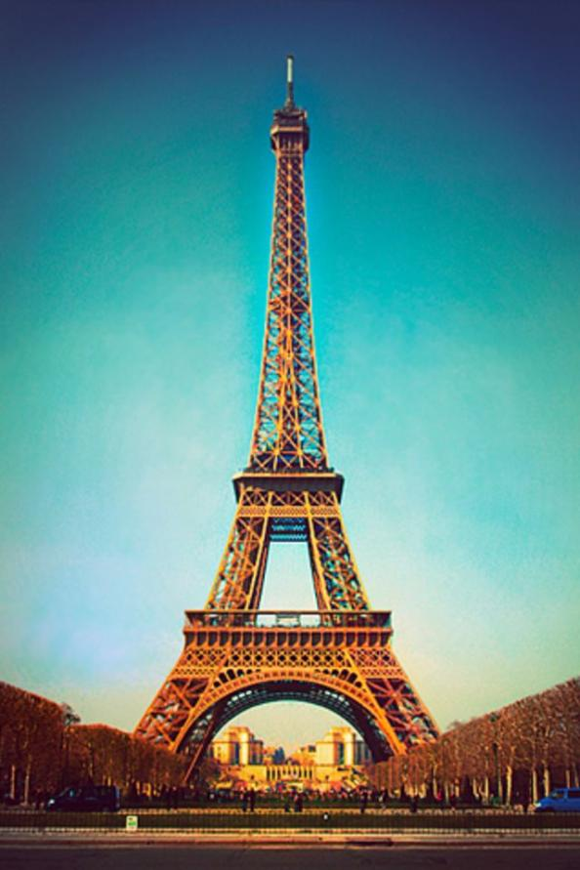
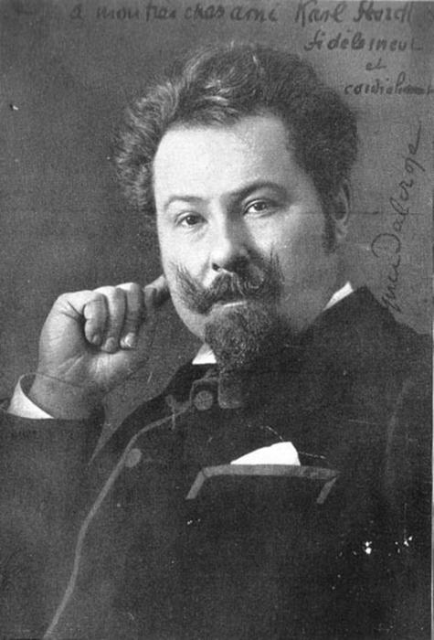
Франция

Slide 17
Отправляемся в полет !

Slide 18
СОЕДИНЕННЫЕ ШТАТЫ АМЕРИКИ

Slide 19
Отправляемся в полет !

Slide 20
